Slide 1
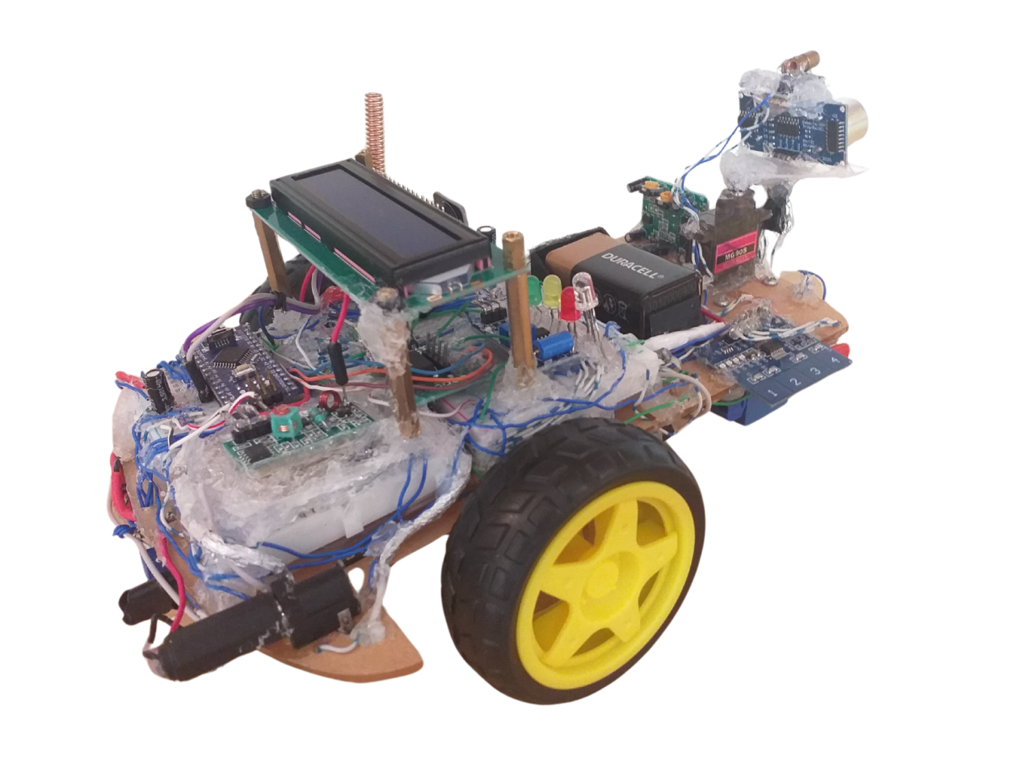
Student : Coca Alin Petru
Prof. Îndrumător : Claudiu Tufan
Robot electronic de monitorizare cu alarmă și control la distanță

Slide 2
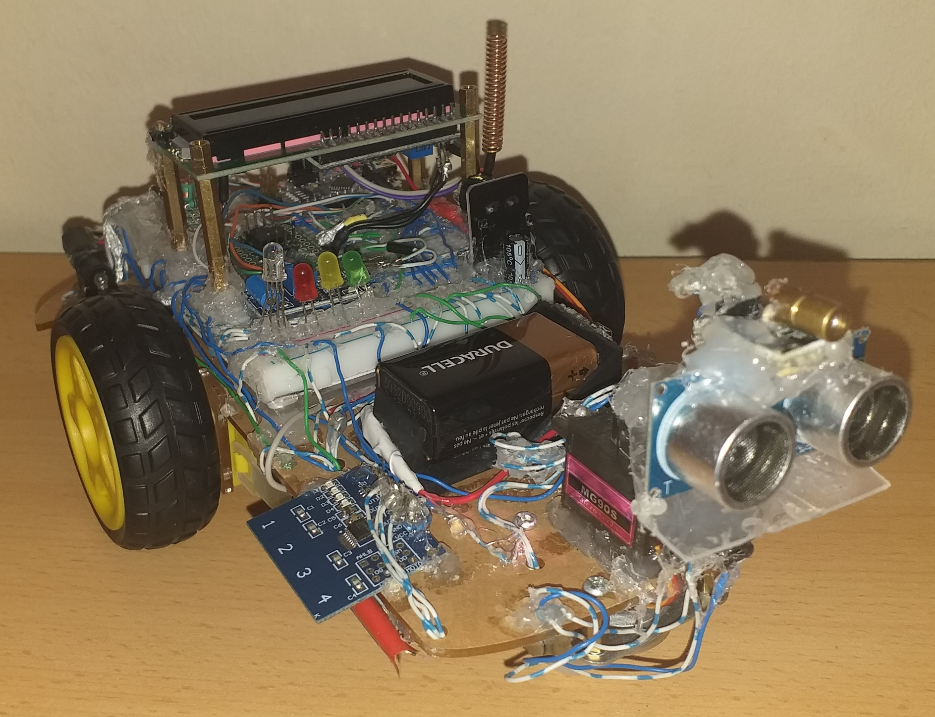

Slide 3
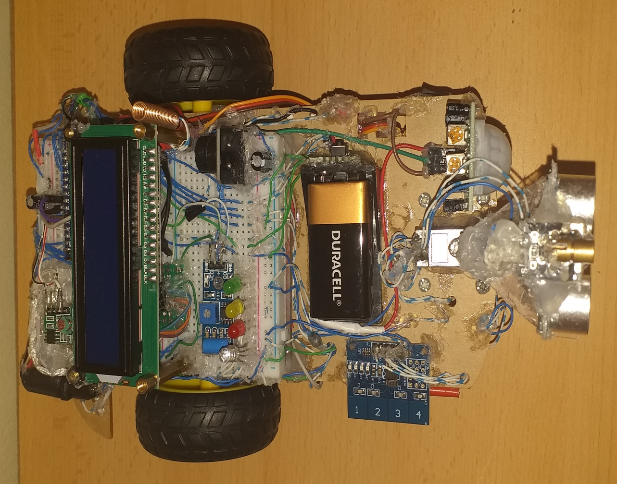
Reprezinta un sistem electronic alcatuit din mai multe componente

Slide 4
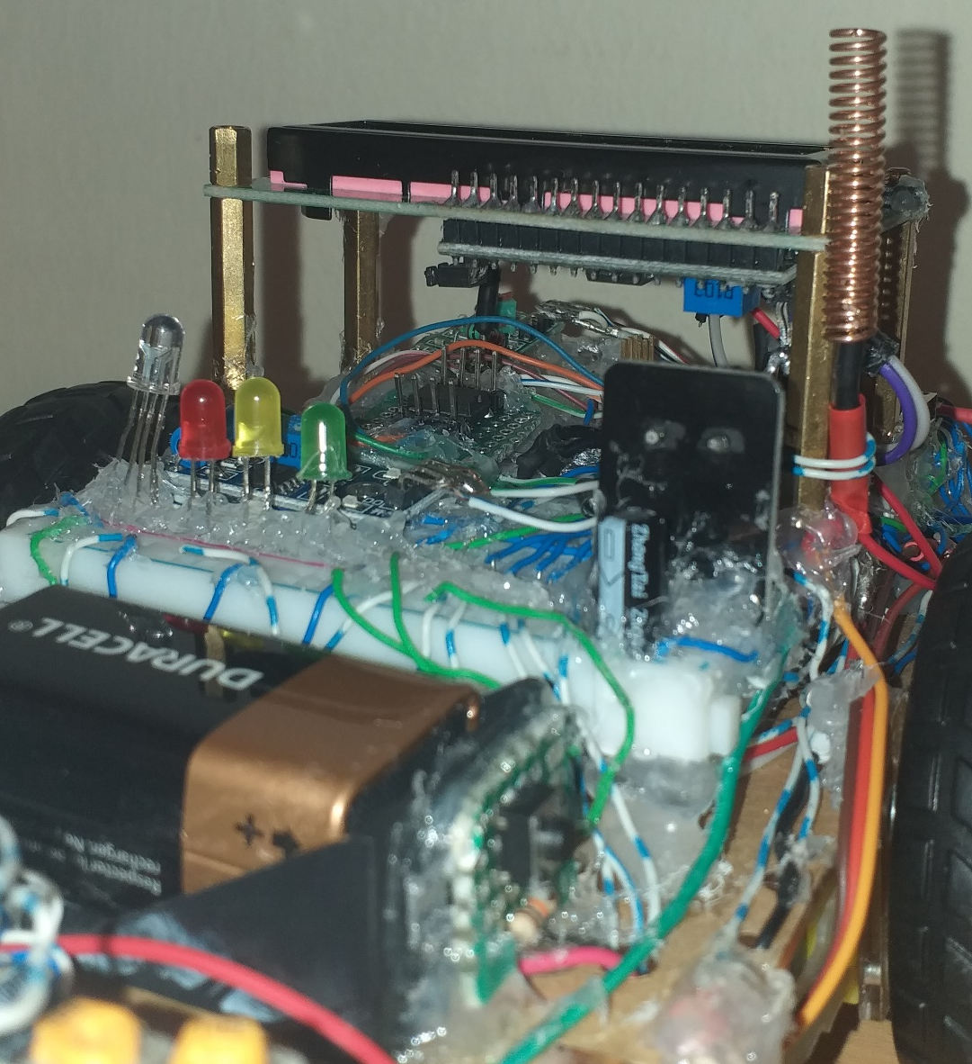
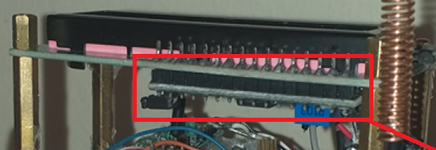
Ansamblul de componente

Slide 5
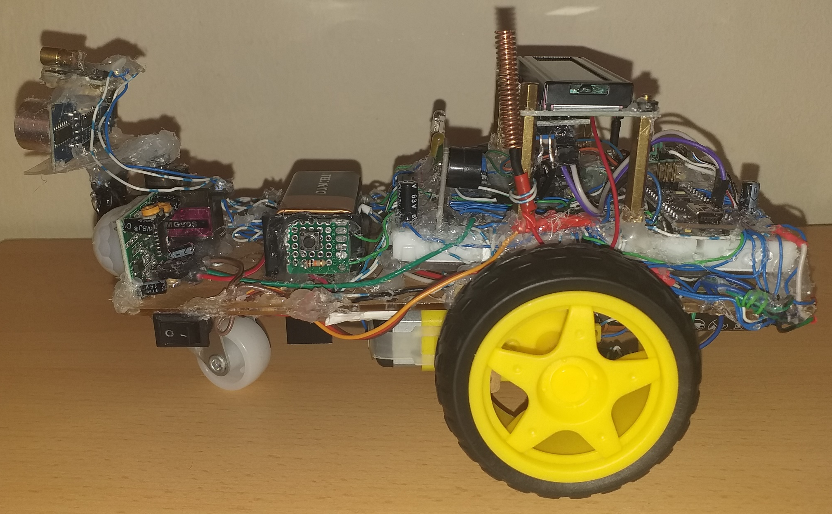

Slide 6
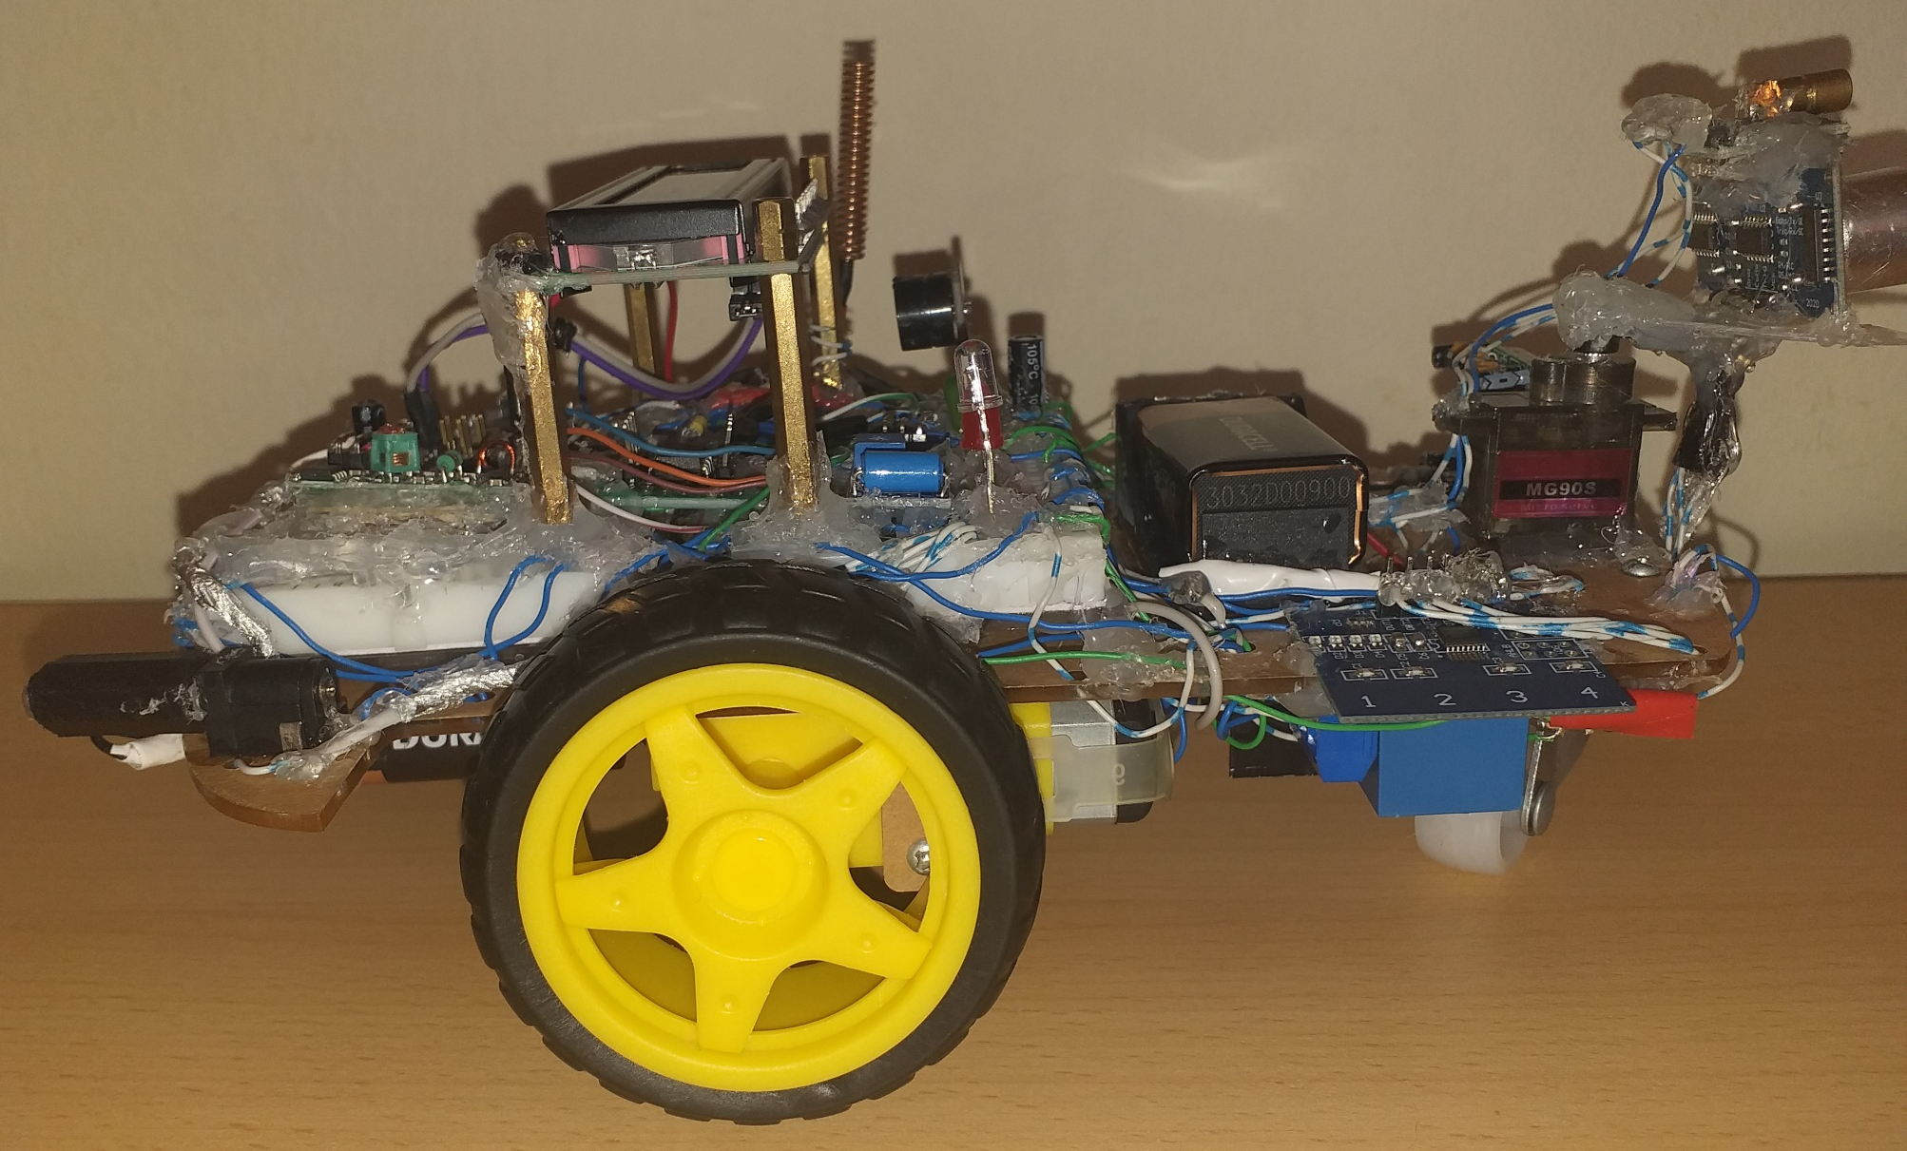

Slide 7
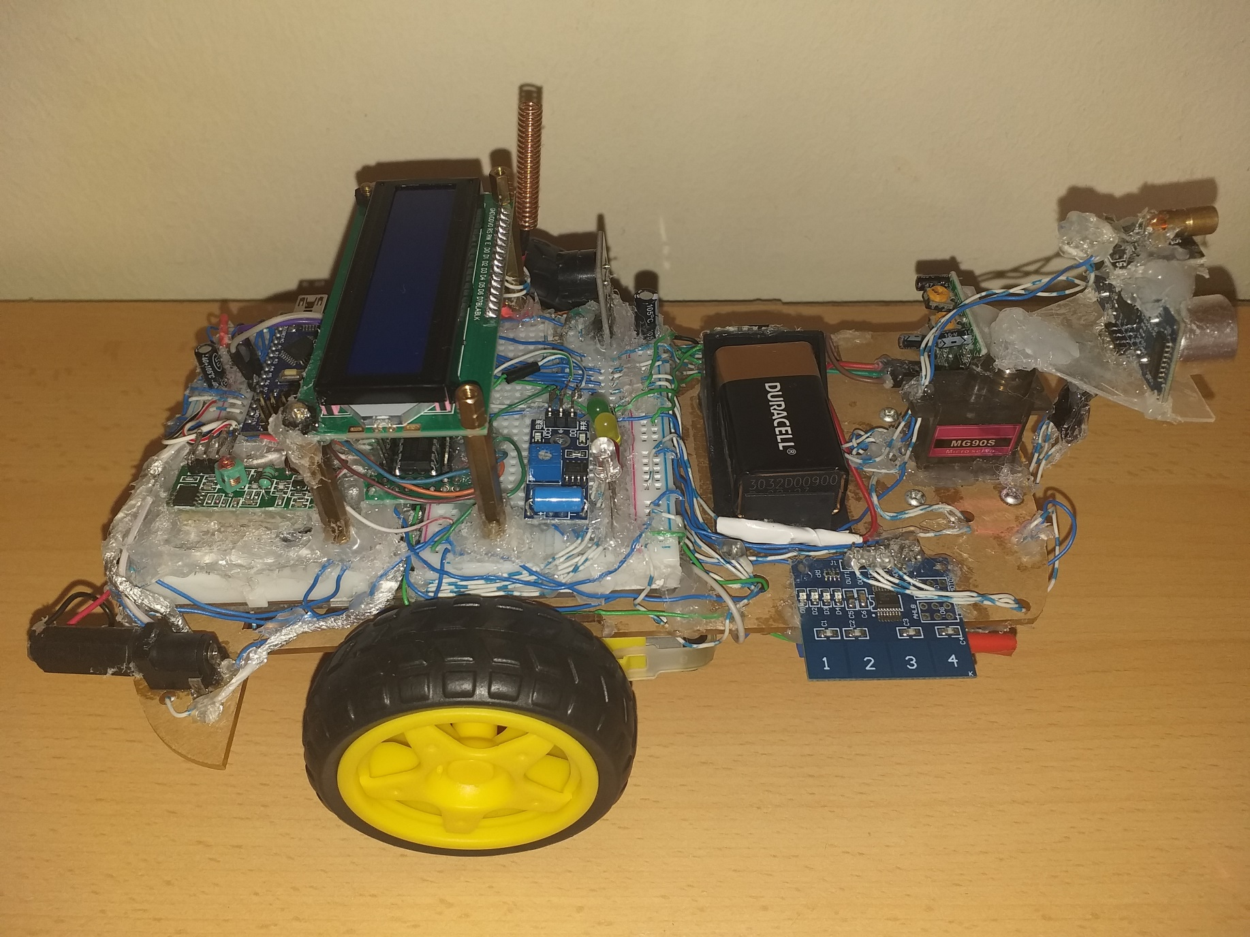

Slide 8
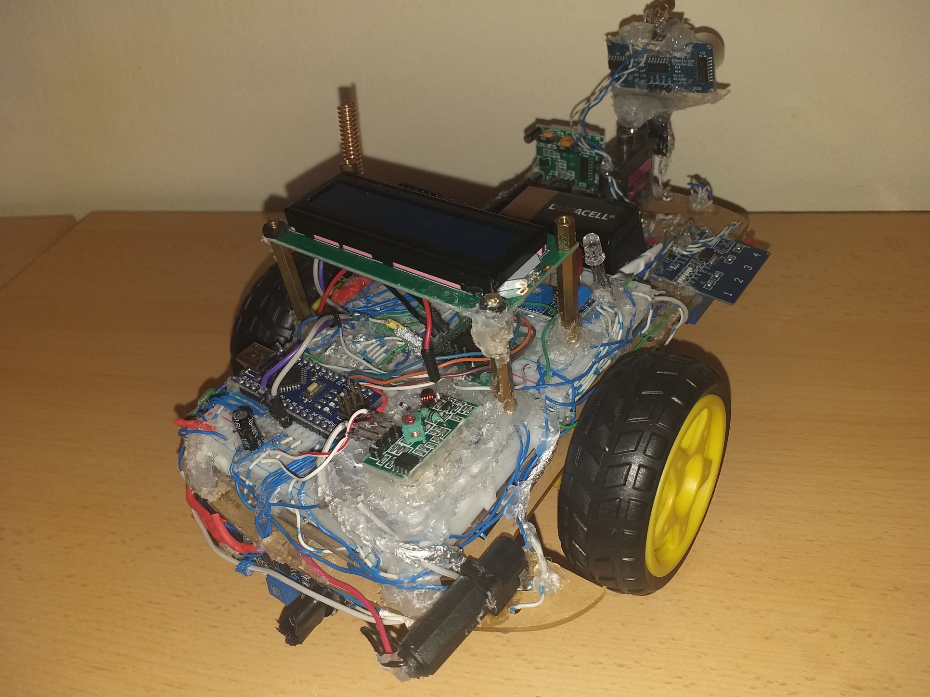

Slide 9
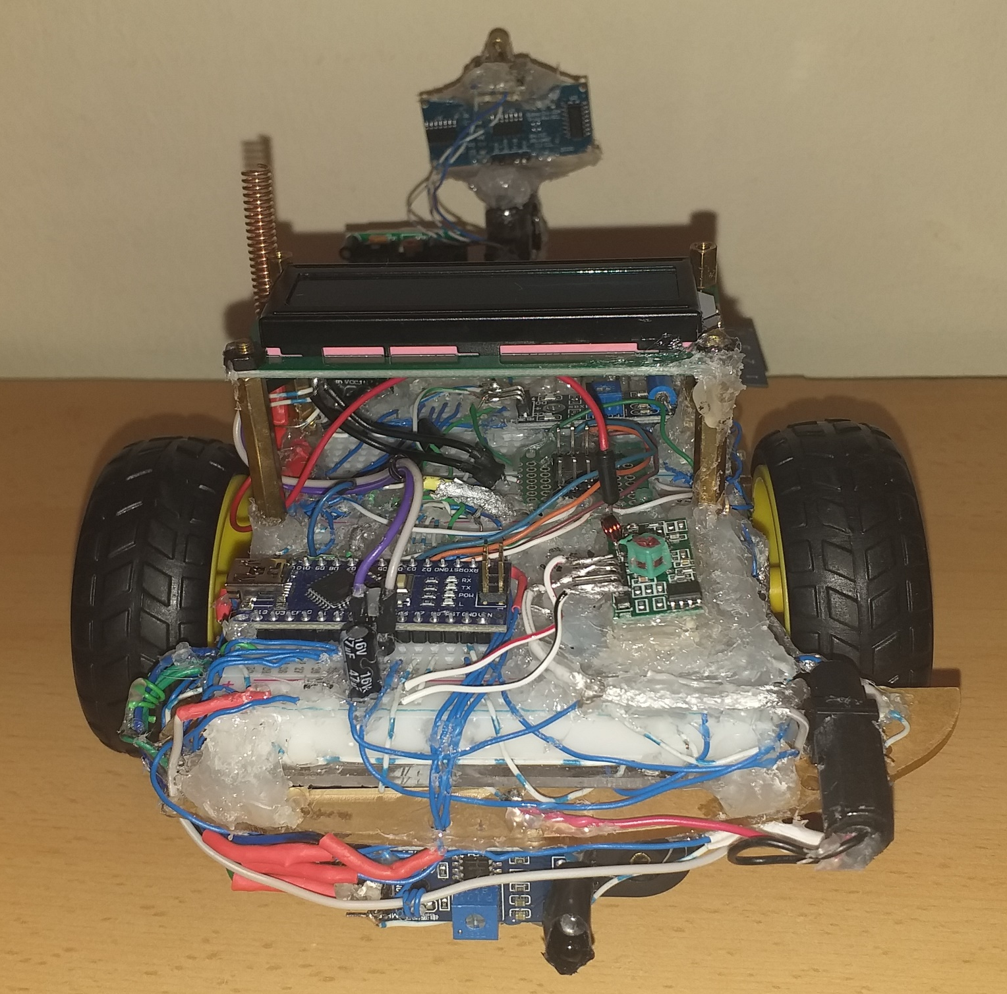

Slide 10
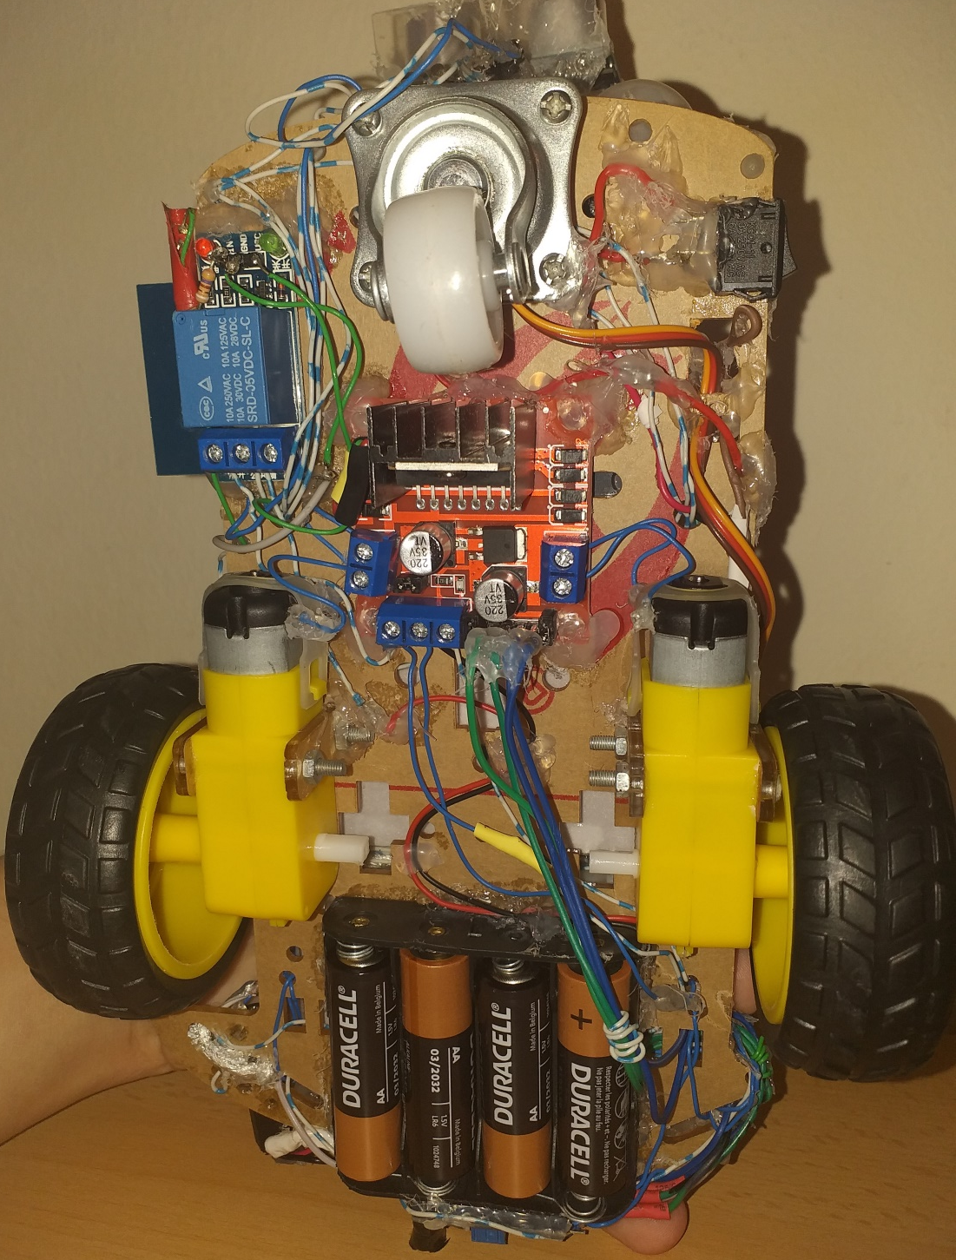
Componentele robotului de pe partea inferioara a sasiului

Slide 11
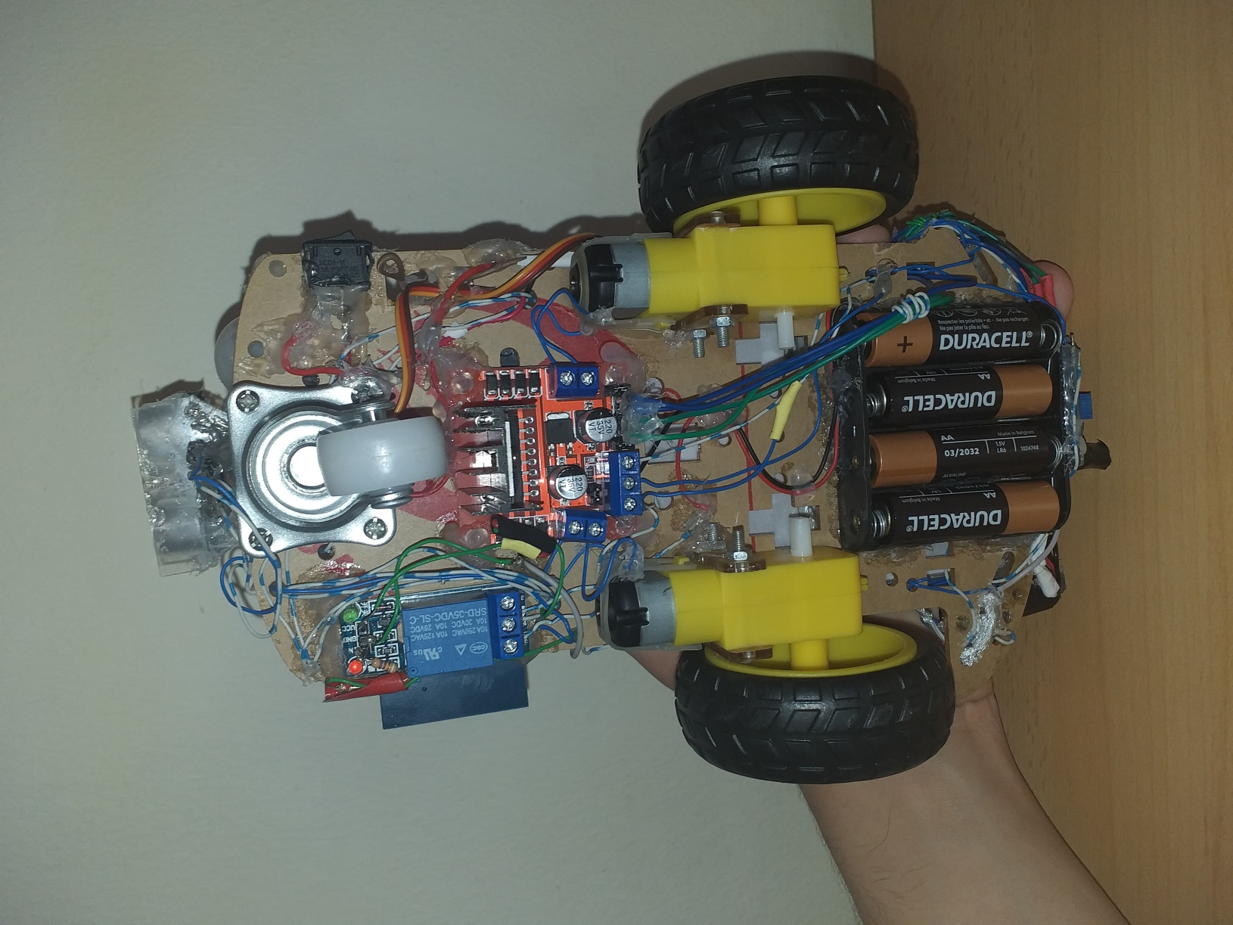
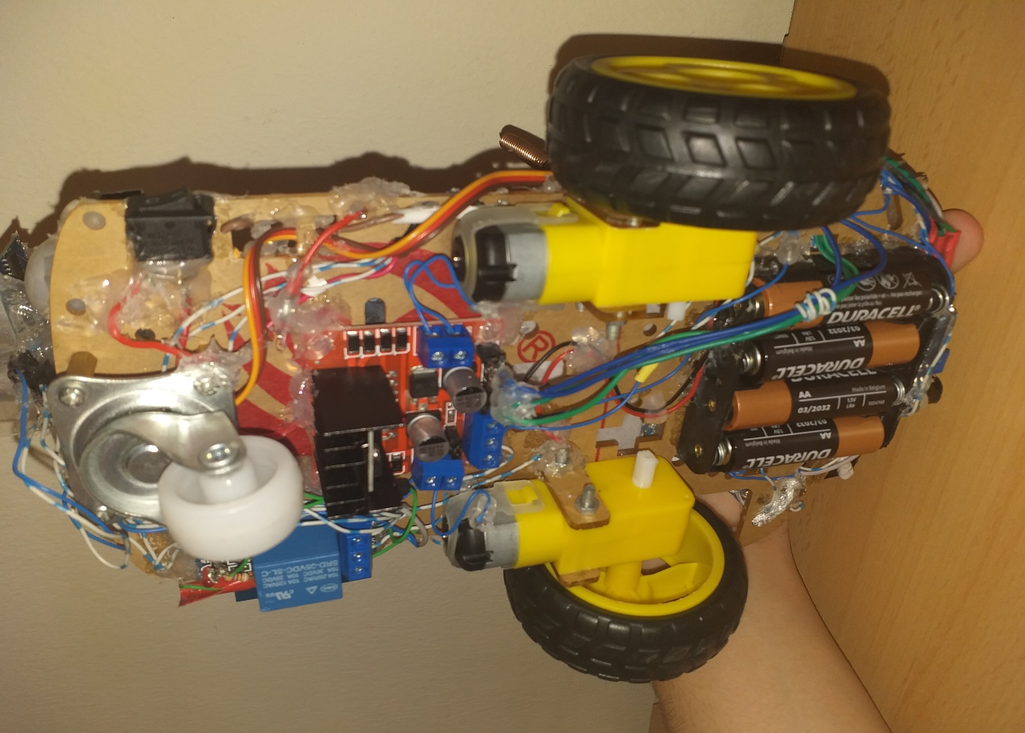

Slide 12
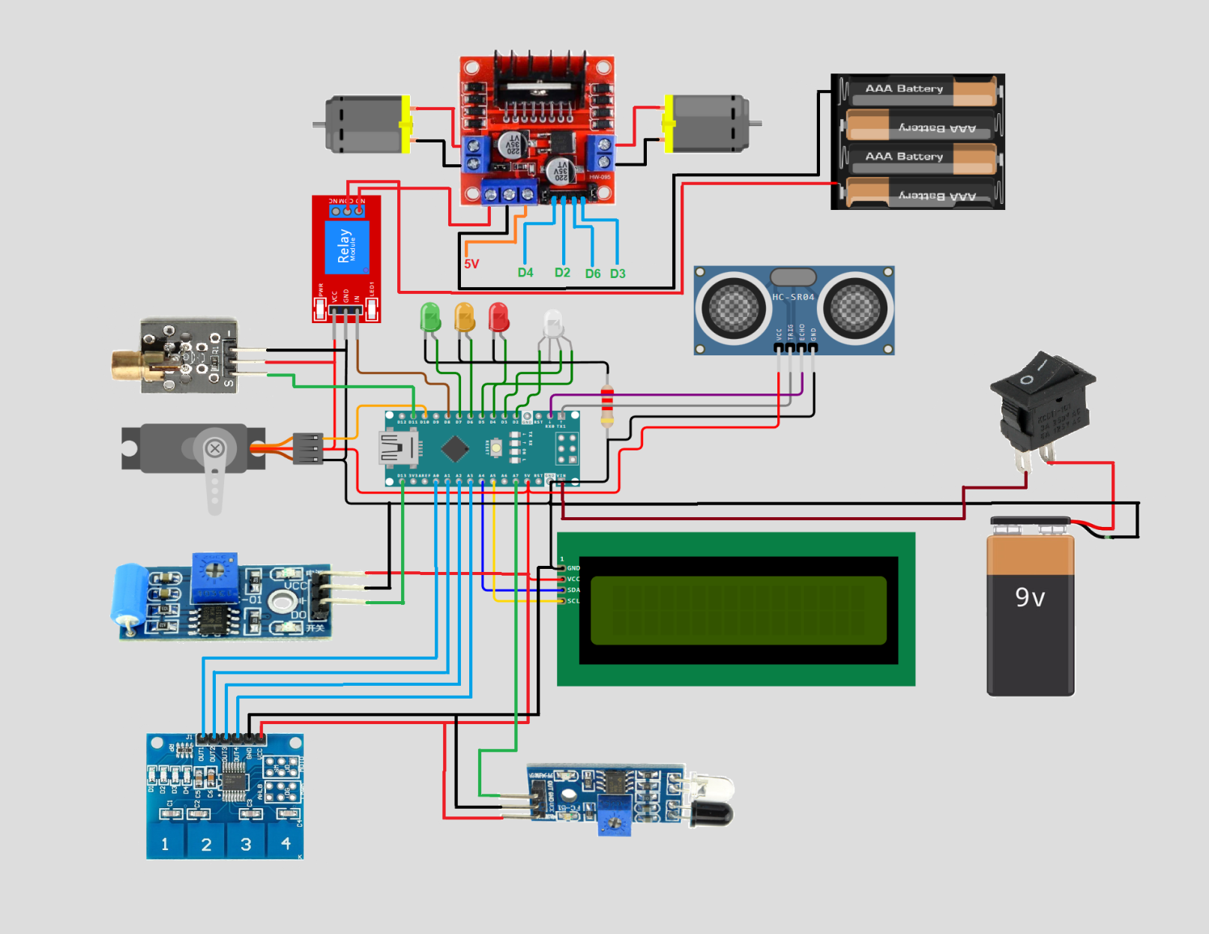
Circuitul robotului

Slide 13
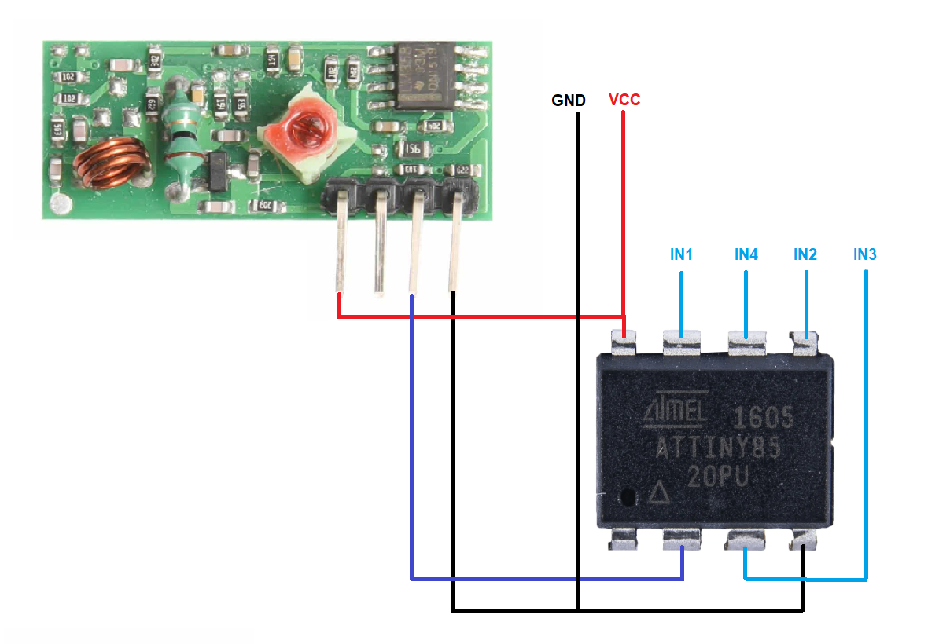
Circuitul receptorului din cadrul robotului

Slide 14
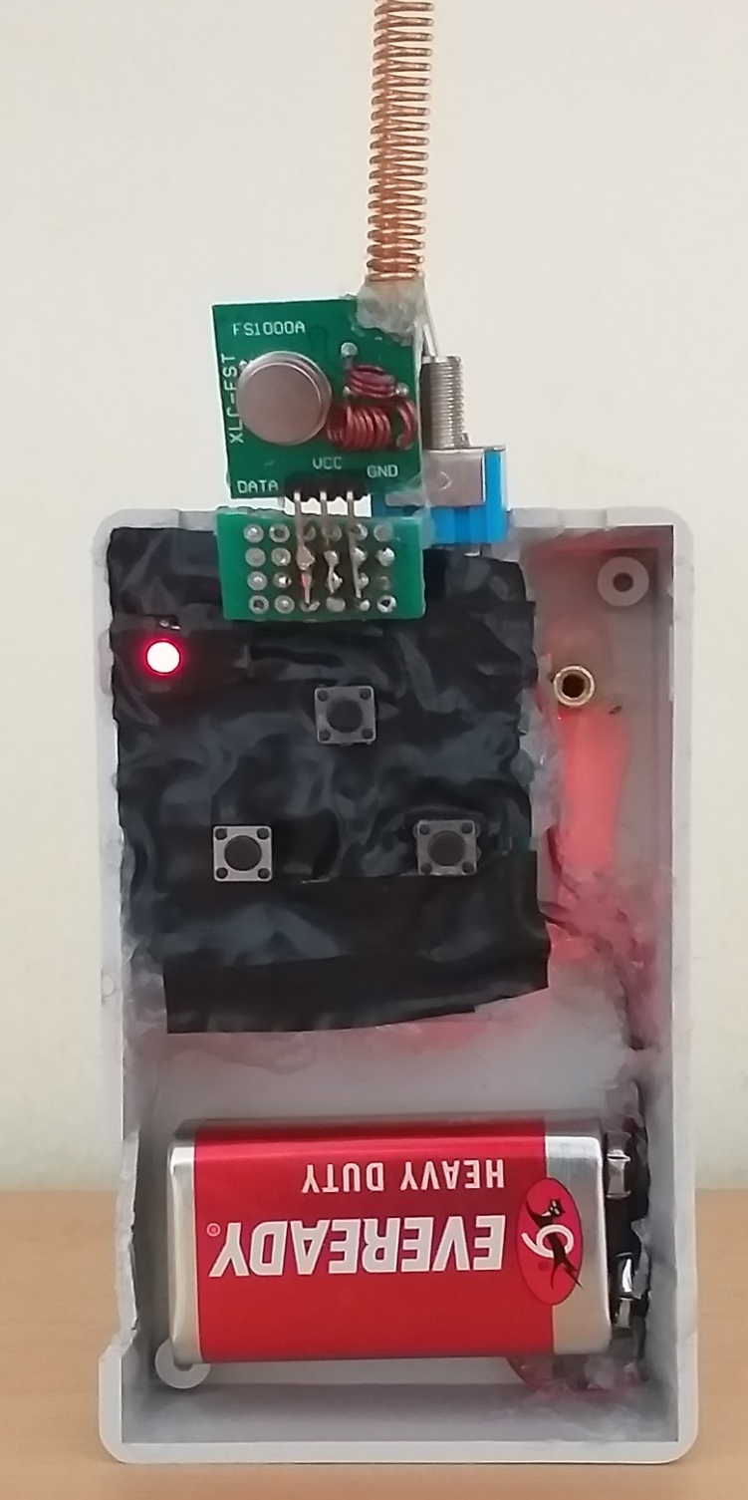
Telecomanda

Slide 15
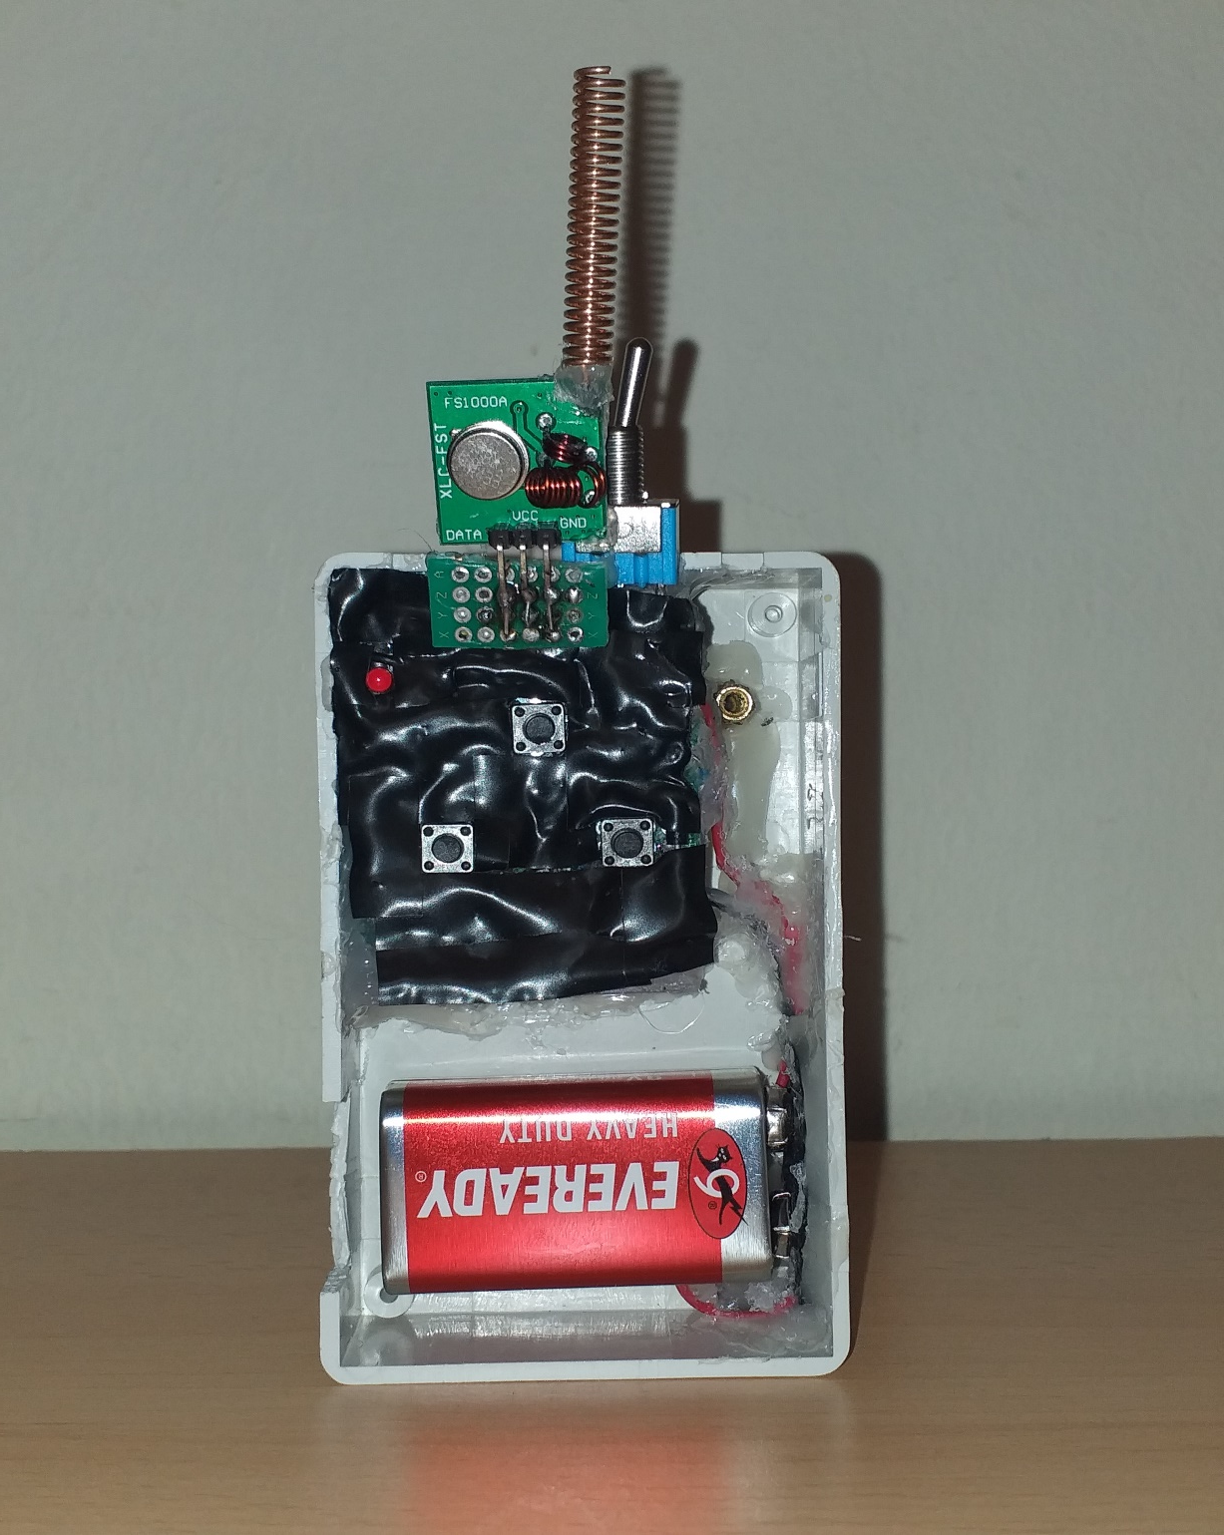

Slide 16
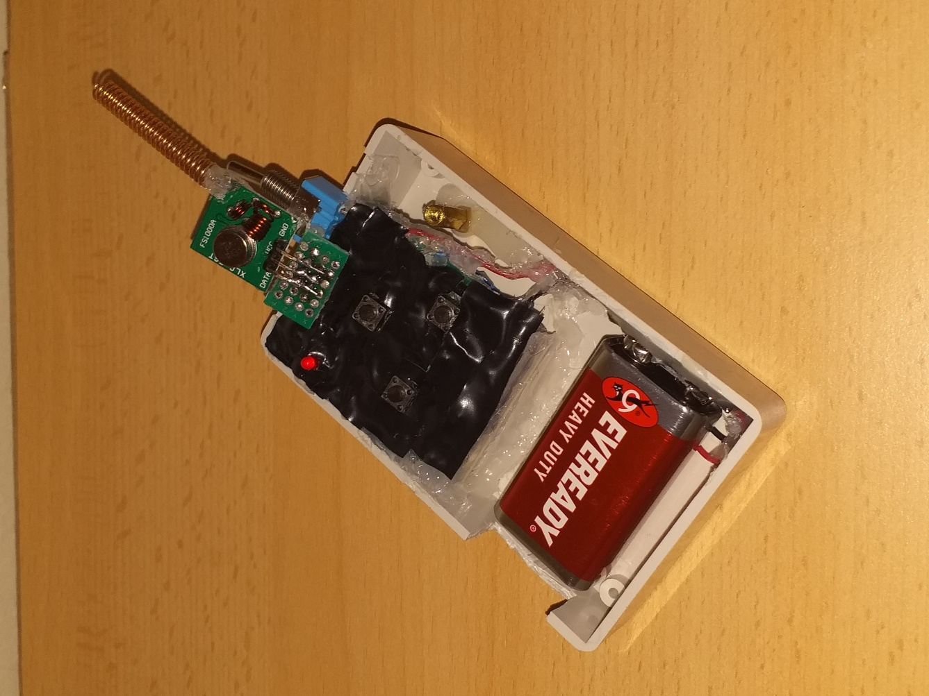
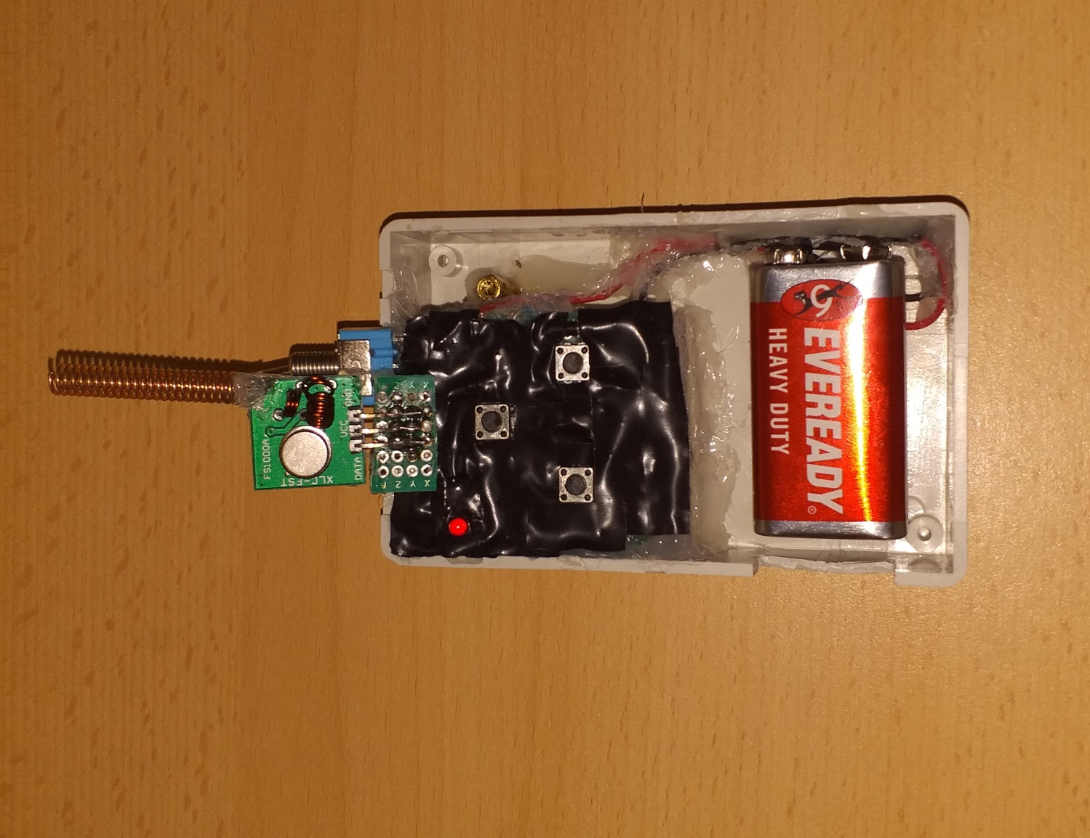

Slide 17
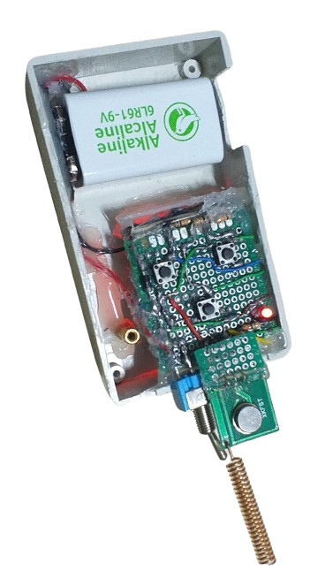
Interiorul plăcii

Slide 18
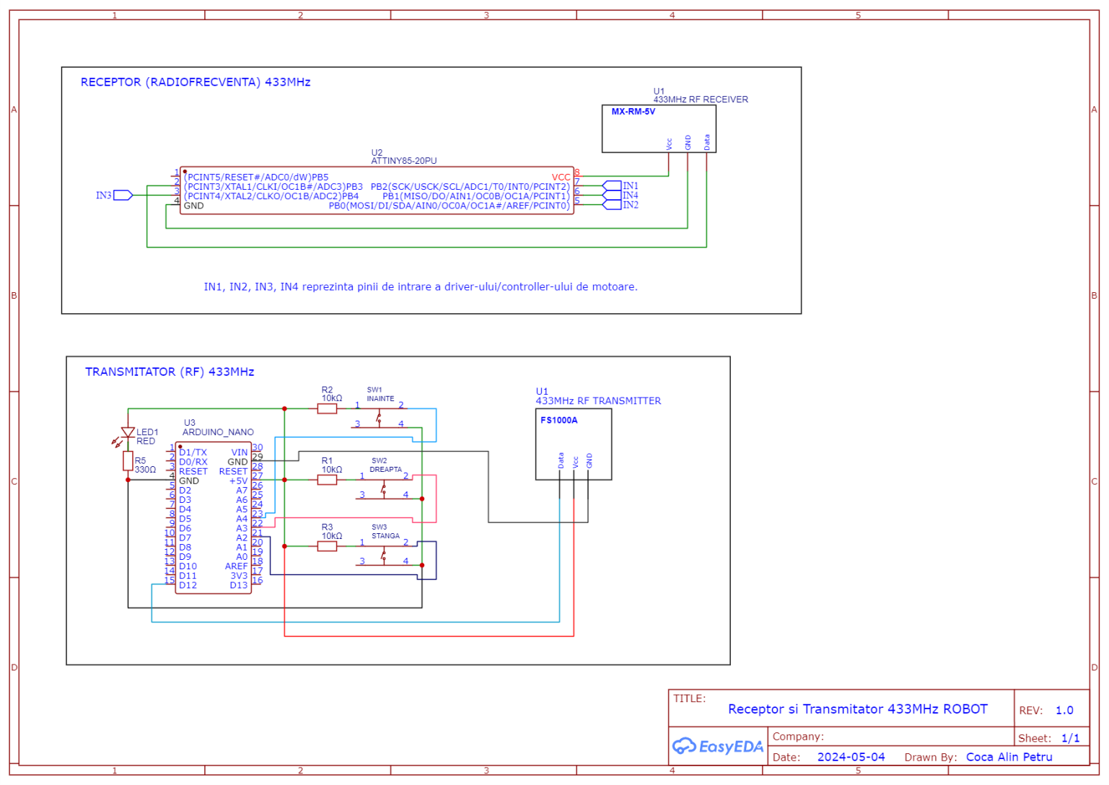

Slide 19
Modurile de funcționare.

Slide 20
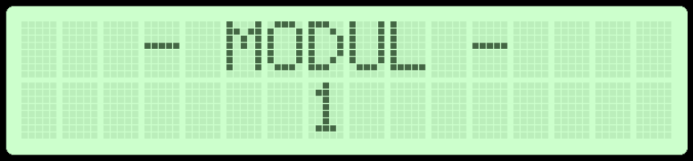
Modul 1 de funcționare

Slide 21
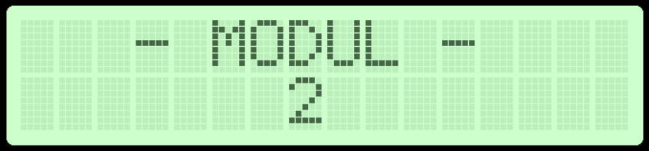
Modul 2 de funcționare

Slide 22
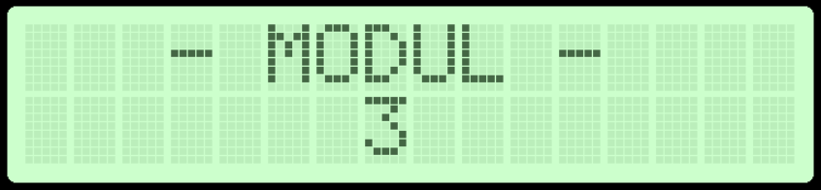
Modul 3 de funcționare

Slide 23
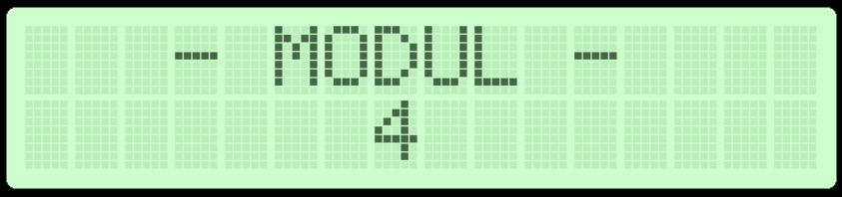
Modul 4 de funcționare

Slide 24
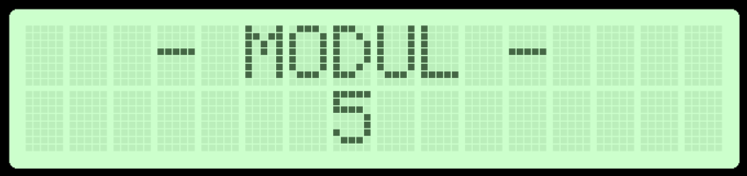
Modul 5 de funcționare

Slide 25
Va multumesc pentru atenție !

